Slide 1
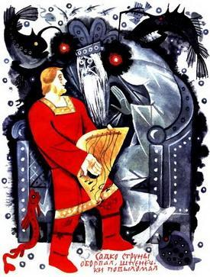
Дистанционный курс «ИСТОРИЯ МУЗЫКИ»
Тема 1.Мир и музыка. Что такое музыка?
Тема 2. Времена года в музыке.
Тема 3.Летние праздники , обряды и песни
( Семик, Иван Купала)
Тема 4.Весна. Обряды и песни.
Тема 5.Зимние народные обряды и песни. Масленица.
Тема 6. Фантастические и сказочные персонажи в музыке.
РАЗРАБОТАЛА ПЕДАГОГ ДОП.ОБРАЗОВАНИЯ:
АЛИМОВА О.С.

Slide 2
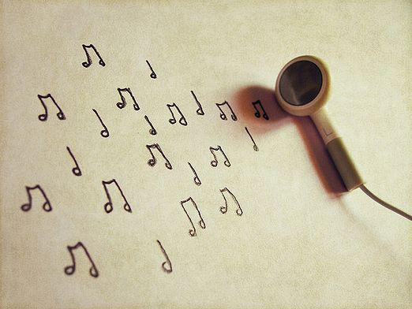
Тема 1. Мир и музыка. Что такое музыка?
Музыка(греч.musa- муза)- можно дать разные определения. Музыка- это:
вид искусства, в котором художественные образы передаются при помощи особенной организации звуков и тишины;
язык звуков;
средство или способ передачи эмоций и чувств.

Slide 3
Кто изобрел музыку? Мифы и легенды
Поэтичны и разнообразны мифы, легенды и сказания древних народов о происхождении музыки. Но кто в наши дни поверит, что музыку людям ниспослали боги и духи?
В древности человек на каждом шагу встречался с музыкой природы — пением птиц, ревом животных, раскатами грома, журчанием ручья, шумом деревьев, звуками морского прибоя. Окруженный этими разнообразными звуками, он, конечно же, пытался подражать им. Таким образом, общение человека с природой было одним из главных источников, из которых возникала сознательно создаваемая им музыка.
Бога Нареду древние индусы и считали главным богом музыки, который подарил человечеству это великое искусство.
«Нареда сидел однажды погруженный в раздумья, как вдруг звуки, извлекаемые легким дуновением ветерка, прельстили его слух; они все продолжали расти, становясь все прекраснее и разнообразнее...»
Так древнее индийское стихотворение рисует тот изначальный момент, когда вдруг из «ничего», от легкого дуновения ветерка возникла первая музыка.
По другой легенде, первым, кто познал музыку, был бог Брахма. Он поделился своим открытием с мудрецом Брахатой, а тот уже рассказал людям о красоте и силе воздействия музыки.

Slide 4
Предание о музах
Аполлодор в своей «Мифологической библиотеке» — одном из авторитетнейших источников греческих мифов — утверждает, что сначала на свет появились музы, а потом уже их сводные брат и сестра — Аполлон и Артемида.
По преданию, муз было девять, причем пять имели непосредственное отношение к музыке: Эвтерпа считалась покровительницей всего музыкального искусства, Мельпомена ведала пением и похоронной музыкой, Терпсихора —хоровым пением, Эрато — свадебными песнями, Полигимния — песнопениями в честь богов и героев. И хотя Аполлон обычно именуется предводителем муз или Аполлоном Мусагетом, как явствует из мифологии, музы проявили себя в искусстве звуков все же раньше, чем Аполлон.
Вероятно, у большинства народов есть легенды, рассказывающие о происхождении музыки, о богах и героях, открывших ее людям. Такое совпадение не удивительно.
С какими бы звуками природы ни сталкивался человек в древности, их возникновение он приписывал сверхъестественным силам. Ему казалось, что звуки эти издают некие существа, таинственные и невидимые. Например, как повествует немецкий эпос, не гром, а злой дух Тор, рассердившись на людей, посылает на землю свои раскаты-проклятья; в журчащих водах реки или водопада сидит ласковый и нежный Нек и поет русалкам свою размеренную песню; а в глубине шумящего леса смеется Пан или рычит Рюбецаль...

Slide 5
Представим себе жизнь наших далеких предков. В большинстве их первостепенно важных занятий — охоте, рыбной ловле, валке деревьев — необходимым условием была коллективность труда. Залогом успеха в повседневных делах служила слаженность. Поэтому в основе совместных действий первобытных людей лежал ритм.
Возможно, что именно из ритмических покрикиваний, облегчавших совместную физическую работу, начали формироваться элементарные песнопения. Это лишь один из вероятных путей их зарождения. Другим мог быть хоровой танец, появившийся опять-таки благодаря трудовым занятиям человека древности.
Хоровой танец, очевидно, возник как подражание повадкам зверей во время охоты и самому процессу охоты. Он служил не только примитивной игрой, но и способствовал укреплению важнейшего условия первобытной жизни — коллективной сплоченности, согласованности действий. Простейшим «инструментом», обеспечивавшим ритмическую основу хорового танца, был человеческий голос. Есть основания предполагать, что таким образом — в хоре — и родилась мелодия.
Как именно складывались первые мелодии, созданные человеком, определенно сказать трудно. По-видимому, тон всей группе танцующих задавал вождь племени или специально назначенный для этой цели запевала. Остальные подражали ему, подстраивались под его пение.

Slide 6
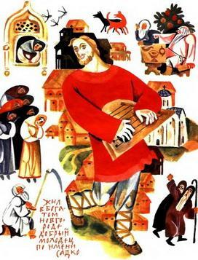
Легенда о Садко
Садко - это бедный музыкант из Новгорода, расположенного на берегу озера Ильмень. Водяной царь, очарованный его игрой на гуслях, предлагает ему биться об заклад с богатыми новгородскими купцами, что он поймает в озере золотую рыбку. Садко выигрывает пари, на полученные деньги строит свой флот, становится купцом и быстро забывает о своем долге благодарности морскому царю. Однажды при возвращении из успешного торгового путешествия его корабли, груженные золотом, серебром и жемчугом, попадают в мертвый штиль.
Садко предлагает команде бросить жребий, кого из команды принести в жертву, организуя дело таким образом, чтобы жребий не мог пасть на него и чтобы самому не оказаться за бортом. Но его уловка не удается, и Садко понимает, что судьба его предопределена. ≪Бегаю по морю двенадцать лет, Тому царю заморскому Не платил я дани-пошлины, И в то сине море Хвалынское Хлеба с солью не опусковал, — По меня, Садка, смерть пришла.»

Slide 7
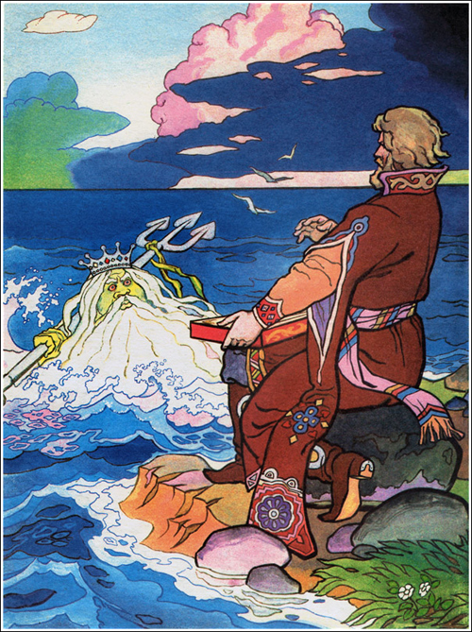
Продолжение легенды
Когда наконец Садко оказывается на дне моря, морской царь в качестве наказания заставляет его играть на гуслях. Под его музыку царь пускается в пляс, из-за чего на море поднимается сильный шторм, который топит корабли, и многие русские моряки гибнут. Только чудесное вмешательство святого Николая, который огорчен бессмысленной гибелью христианских душ, спасает ситуацию. Он наставляет Садко порвать струны гуслей. Эта былина показывает выгоды, а также и опасности отношений между людьми и миром духов.
Набери в интернете и послушай :
Аудиосказка о Садко онлайн
(былинный сказ или былину с пением можешь услышать )

Slide 8
Проверь себя!!! Ответь на вопросы по теме № 1
Главный бог музыки у древних индусов - ______________ или
______________ ,по другой легенде .
Кто утверждает, что сначала на свет появились МУЗЫ?
__________________________.
Сколько МУЗ было по преданию? ____________________ .
Сколько МУЗ имеют непосредственное отношение к музыке?
____________________ .
Напиши имена этих покровительниц музыки : ______________
_________________________________________________________ .
Какая муза тебе больше всех понравилась? Почему? __________
_________________________________________________________ .
Элементарные песнопения зародились из ритмических _____
_____________________, облегчавших совместную физическую работу и ______________________ танца.
Как звали бедного музыканта из Новгорода, играющего дивно на гуслях и очаровавшего Водяного царя по легенде?
___________________________ .
ВЫПОЛНИЛ(А) УЧЕНИК (ЦА) ______________________________ .

Slide 9
«...звук, с мыслию сопряженный, несет прямо в душу».
В этих словах лаконично передано то, что решительно возвышает человека над всеми остальными живыми существами: способность мыслить и переживать. И не просто способность — потребность! Без нее, этой великой потребности, как и без названных уже нами условий, не существовало бы музыкального искусства.

